Slide 1
【Scramble CoRE】 構想設計書 チーム：TKG
全体承認済み
Ver1.01 佐藤

Slide 2
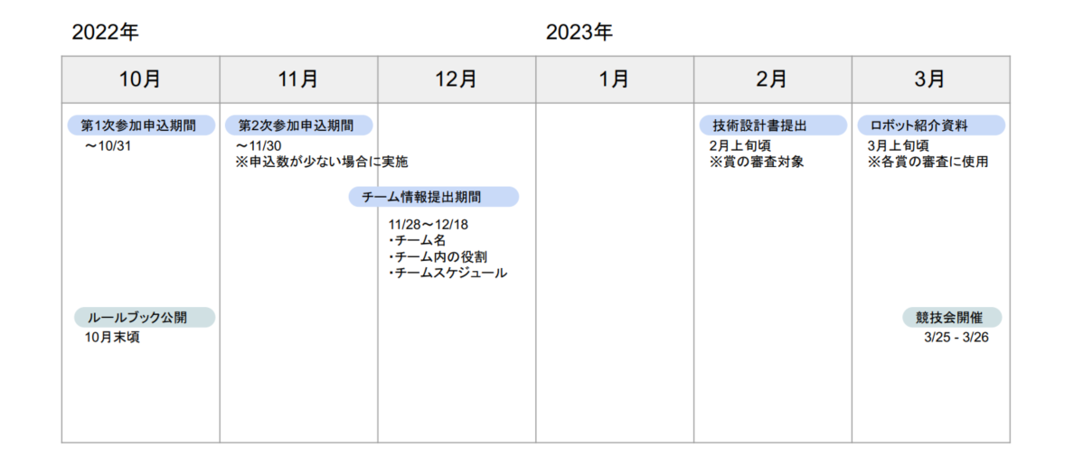
DR1
(構想設計 審査)
DR3
(詳細設計 審査)
DR4
(評価結果 審査)
日程概要
DR2
(外部仕様 審査)
アイデア出し
方針決定
計画立案
全体設計
詳細設計
製造^{※1}・手配
組立
検証・調整
12/M
1/F
2/M
先行手配
[審査対象]
DR1:どんな機能を盛り込むか？全体構成は？
スケジュール/分担
DR2:どのような機構/構成で実現するか？
機能間のインターフェース
DR3:製造上の課題はないか？
DR4:修正が必要な点はないか？
11月Eまでの宿題
・進捗管理表の作成
・構想設計 仕様書
(=足回り、投射機構、装填機構、
制御構成への要求定義書類)
・ホイップ機構試験機 設計
※3Dプリンタ+アルミフレームで簡単に作れること
※1 正月休み明けから製造に入るイメージ

Slide 3
チーム目的
「一通りの競技ができること」
目標
・1台で一通りの競技をこなせること(汎用型)
・最低限動くものを完成させる
・育成により付加価値をつけていく ※3年間は同じルール

Slide 4
機能構成
・全方向移動:オムニ4輪
・回転砲塔
・投射機構：縦投げ && 回転
・仰角調整:回転数制御でホイップさせる？（先行検討)
⇒仰角調整専用機構は付けたくない (アクチュエータ数、砲塔剛性)
・装填機構:
・補給：マガジン式
・操作画面はデフォルト⇒に情報をオーバーレイ (ルールメイキングとして、無線系統の削減が必要になりそうなため)
・旗/たいまつ回収/設置機構：つかむ+上下動(アクチュエータ2個) →一旦無しで。後付けは可能

Slide 5
担当表
対象 | 主担当
全体構成 | 伊藤(万)
車体(足周り+フレーム) | 田上
足回り | 田上
投射機構 | 阿部
回転砲塔 | 日高
装填機構 | 日高
マガジン機構 | 日高
電装系統 | 佐藤
非常停止機能 | 千代
統括制御系 | 菊池
UI系 | 永松
射出制御系 | 佐藤
走行制御系 | 佐藤
※各自の業務負荷(Scramble Coreまたは本業)に応じて適宜負荷調整する

Slide 6
承認
氏名 | 承認(○) | コメント
例)鈴木 | ○ | 海外調達品(中国)の納期は要注意して進めること
伊藤 | ○ | 担当間のコミュニケーションを十分取り、後戻り業務を最小限にして 進めましょう。
佐藤 | 〇 | 無理せず楽しましょう
日高 | ○ | 情報追うの遅くてすみません。見たらbボタン押すようにします。
菊池 | ○ | 遅くてすみません！がんばります！
阿部 | 〇 | 発射機構は試作機→本番機の変更を最小限に抑える
千代 | 〇 | とくになし
永松 | 〇 | 役立てる様頑張ります．そして楽しむ．
大濱 | 〇 | 皆さんのサポートができるよう努力します．
田上 | 〇 | 設計&製造面でサポートします。
寺部

